Slide 1
Medición de la Pobreza
La reducción histórica en la pobreza se debe en su mayor al efecto ingreso por mayores salarios y programas sociales universales. No obstante, la reducción de la pobreza multidimensional se ha ralentizado.
Pobreza
En millones de personas
Pobreza Extrema
En millones de personas
Fuente: INEGI con cálculos de la SHCP.
Fuente: INEGI con cálculos de la SHCP.

Slide 2
Se observan incrementos en el número de personas que presentan carencias educativas, y de salud, siendo ésta la que más creció en el sexenio pasado; las personas con carencia por seguridad social disminuyó en solo 3.5 millones de personas, 400 mil menos que el número de empleos formales creados en el sexenio pasado.
Fuente: INEGI con cálculos de la SHCP.

Slide 3
De las 62.7 millones de personas que presenta la carencia en seguridad social, 30 millones no están en condición de pobreza multidimensional, mientras que 25.9 millones presentan esta carencia y se encuentran en condición de pobreza moderada.
Carencias sociales
En millones de personas
Carencias sociales, pobreza
En millones de personas
Fuente: INEGI con cálculos de la SHCP.
Fuente: INEGI con cálculos de la SHCP.

Slide 4
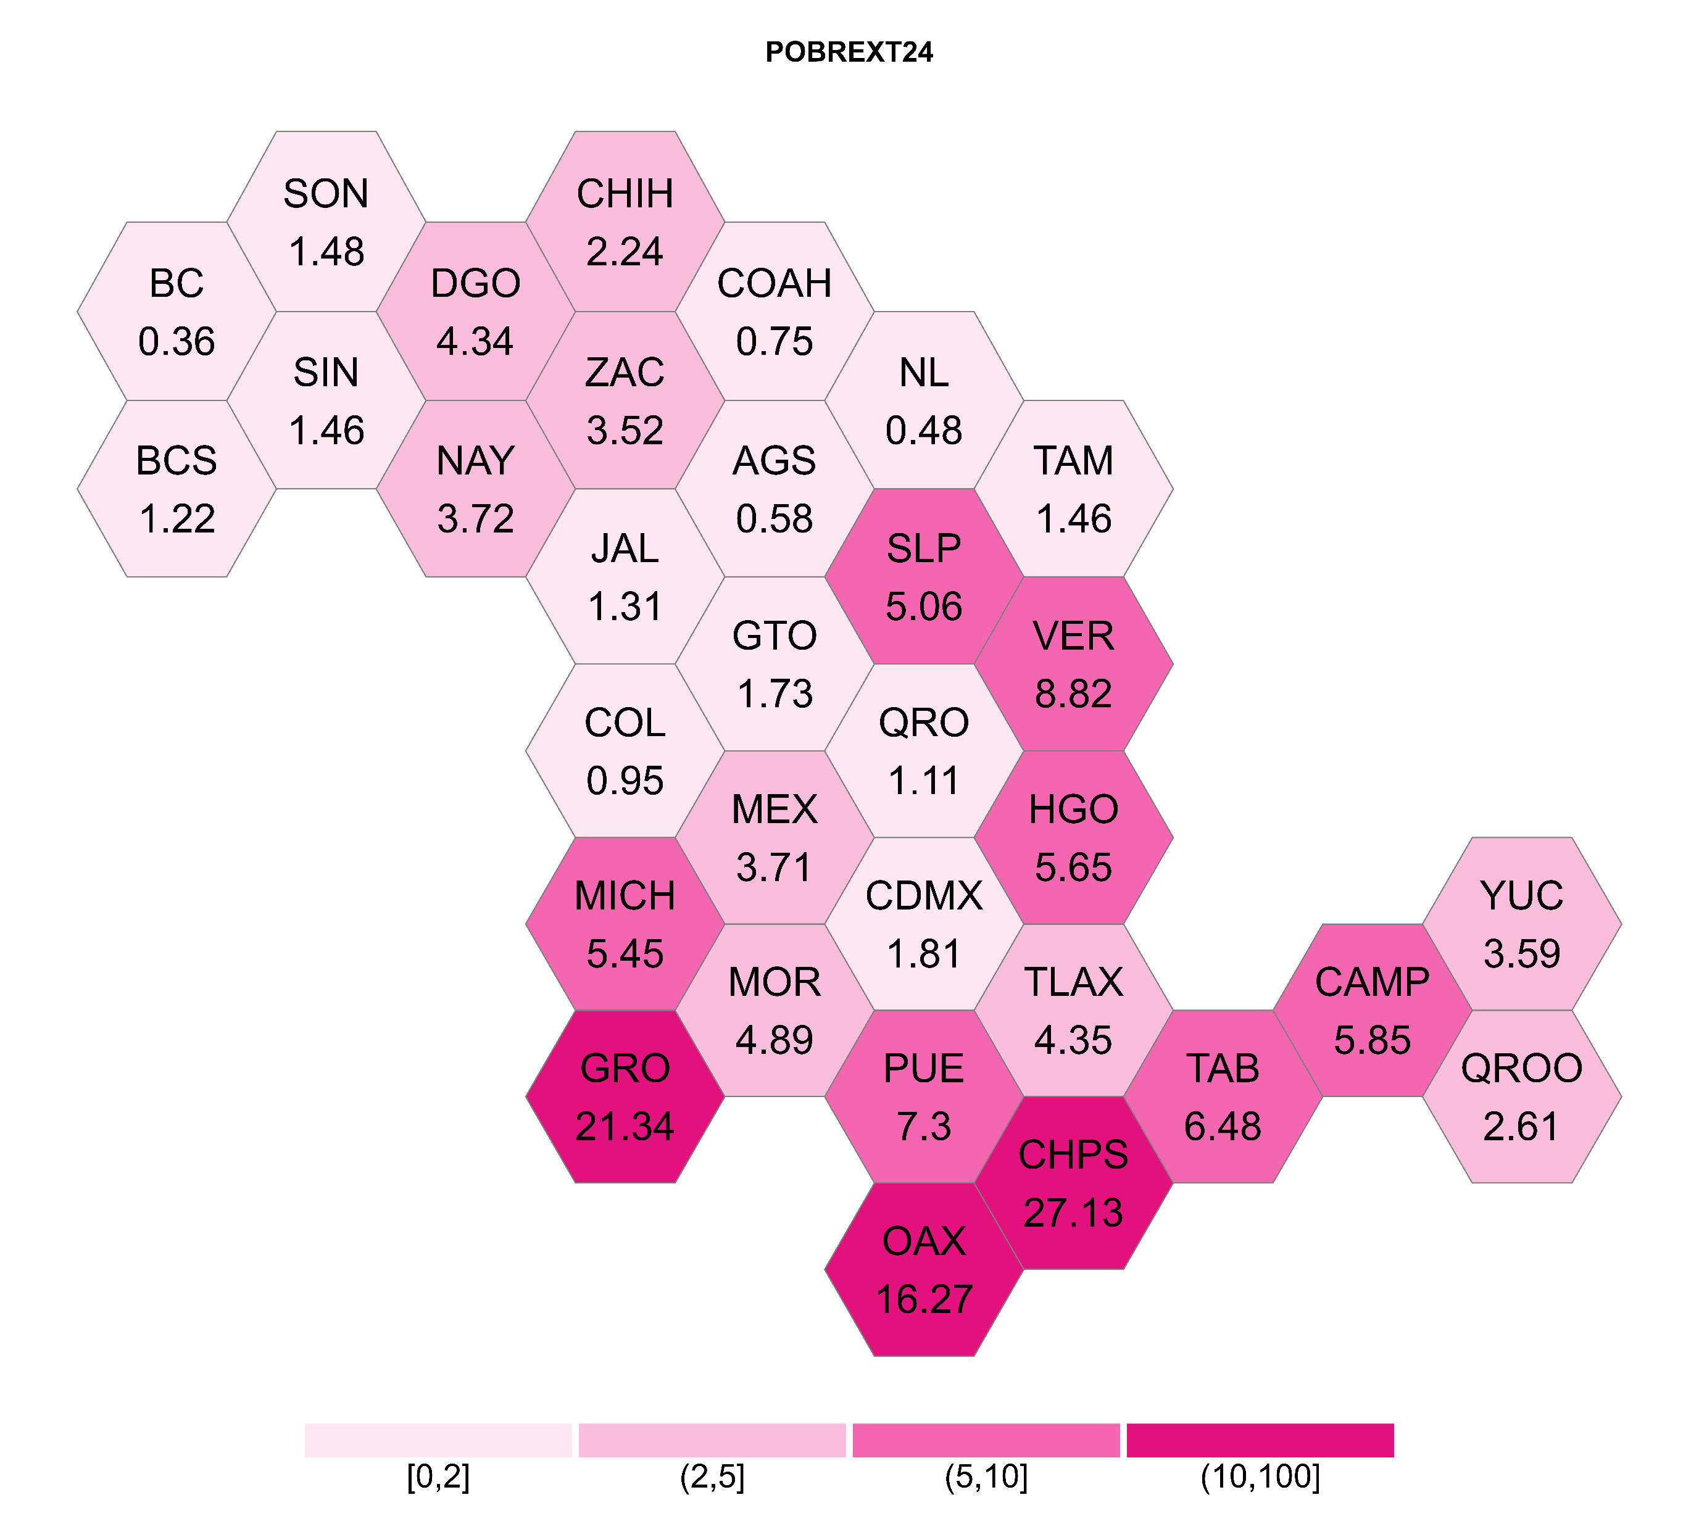
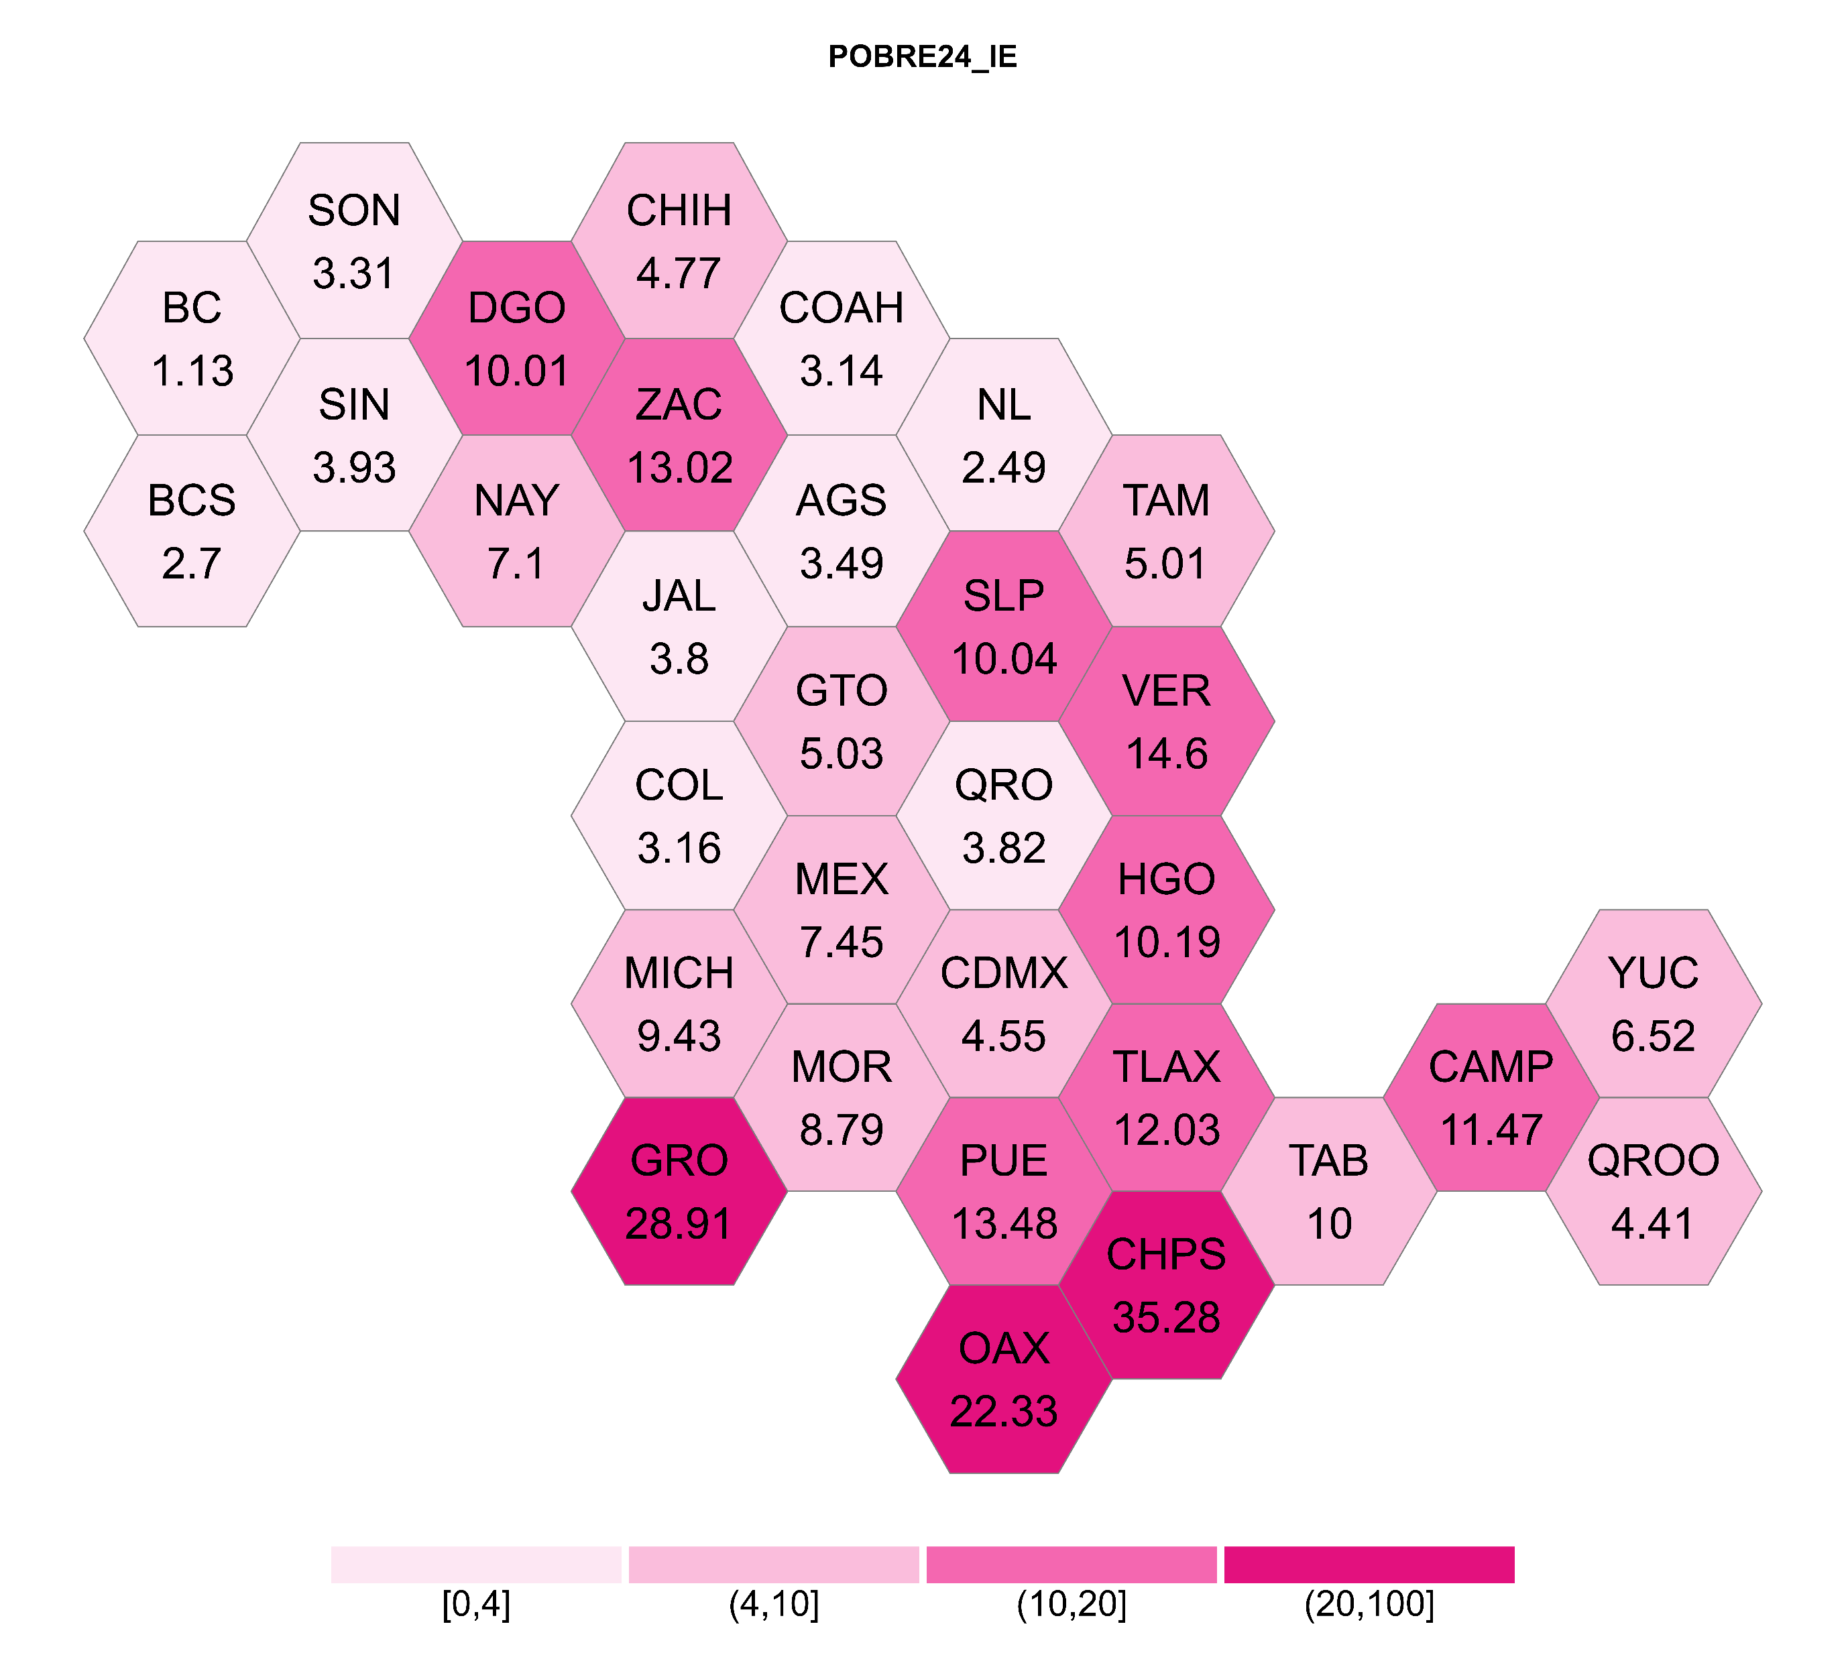
Las personas en condición de pobreza extrema se siguen concentrando en la región sur del país.
Pobreza extrema multidimensional
En porcentaje de la población
Pobreza extrema por ingresos
En porcentaje de la población
X
X
X
X
Fuente: INEGI con cálculos de la SHCP.
Fuente: INEGI con cálculos de la SHCP.

Slide 5
Si se erradica la carencia de salud, la tasa de pobreza multidimensional seria de 23%, es decir, 8.6 millones menos de personas en esta condición.
Simulaciones de población en pobreza con mejoras al sistema de salud y seguridad social^{/1}
Indicadores | Porcentaje |  | Millones de personas
 | 2024 | Escenario 1 | 2024 | Escenario 1
Pobreza
Población en situación de pobreza | 29.6 | 23.0 | 38.5 | 29.9
Moderada | 24.2 | 20.5 | 31.5 | 26.7
Extrema | 5.3 | 2.4 | 7.0 | 3.1
Vulnerable por carencias sociales | 32.2 | 32.2 | 41.9 | 41.9
Vulnerable por ingresos | 5.8 | 12.4 | 7.6 | 16.2
No pobre y no vulnerable | 32.5 | 32.5 | 42.3 | 42.3
Indicadores de carencia social
Rezago educativo | 18.6 | 18.6 | 24.2 | 24.2
Por acceso a los servicios de salud | 34.2 | 17.4 | 44.5 | 22.7
Por acceso a la seguridad social | 48.2 | 31.4 | 62.7 | 40.9
Por calidad y espacios de la vivienda | 7.9 | 7.9 | 10.3 | 10.3
Por acceso a los servicios básicos en la vivienda | 14.1 | 14.1 | 18.4 | 18.4
Por acceso a la alimentación nutritiva y de calidad | 14.4 | 14.4 | 18.8 | 18.8
1/ Se simula eliminar la carencia de salud para las personas que declararon reportar carencia en salud y carencia en seguridad social. Escenario 1: Sobre la población total en condición de pobreza multidimensional, con información de INEGI y metodología CONEVAL 2018
Diagrama de pobreza multidimensional
LPI
LPEI
6 | 5 | 4 | 3 | 2 | 1
Carencias sociales
Simulación 1

Slide 6
Tres entidades concentran 8.9 millones de personas en condición de pobreza y que presentan la carencia de acceso a salud en 2024. En estas entidades se han observado mayores aumentos en pobreza urbana en el tiempo, particularmente en el Estado de México, en contraste con la pobreza rural.
Nivel de pobreza de la población con carencia en acceso a salud
(entidades con mayor pobreza, miles de personas)
Entidades | Miles de personas |  |  |  |  | % de la población
 | 2016 | 2018 | 2020 | 2022 | 2024 | 2016 | 2018 | 2020 | 2022 | 2024
Edo. México | 1,573 | 1,755 | 4,318 | 5,080 | 3,865 | 20.4 | 20.4 | 24.9 | 51.8 | 68.4
Chiapas | 637 | 742 | 1,761 | 2,924 | 2,918 | 15.8 | 15.8 | 17.8 | 41.7 | 76.2
Veracruz | 1,051 | 939 | 1,810 | 2,814 | 2,067 | 22.2 | 22.2 | 19.7 | 38.1 | 66.3

Slide 7
Fuente: INEGI con cálculos de la SHCP.

Slide 8
Medición de la Pobreza
Pobreza Multidimensional
Pobreza Extrema Multidimensional
Fuente: INEGI con cálculos de la SHCP.
Fuente: INEGI con cálculos de la SHCP.

Slide 9
Medición de la Pobreza
Pobreza por Ingresos
Pobreza Extrema por Ingresos
Fuente: INEGI con cálculos de la SHCP.
Fuente: INEGI con cálculos de la SHCP.

